Slide 1


Trạm Giám Sát Ngập Lụt Flood Detection System
BANLINHKIEN.COM

Slide 2

Mục lục
Phần cứng
1.1 Sơ đồ nguyên lý
1.2 Các linh kiện cần thiết
2. Hướng dẫn cài đặt BLYNK trên Web
2.1 Cài đặt Datastream
2.2 Cài đặt Web Dashboard
2.3 Cài đặt Events & Notifications
2.4 Tạo Device
Hướng dẫn cài đặt BLYNK trên điện thoại
Các chức năng cơ bản của nút nhấn SET, UP, DOWN

Slide 3
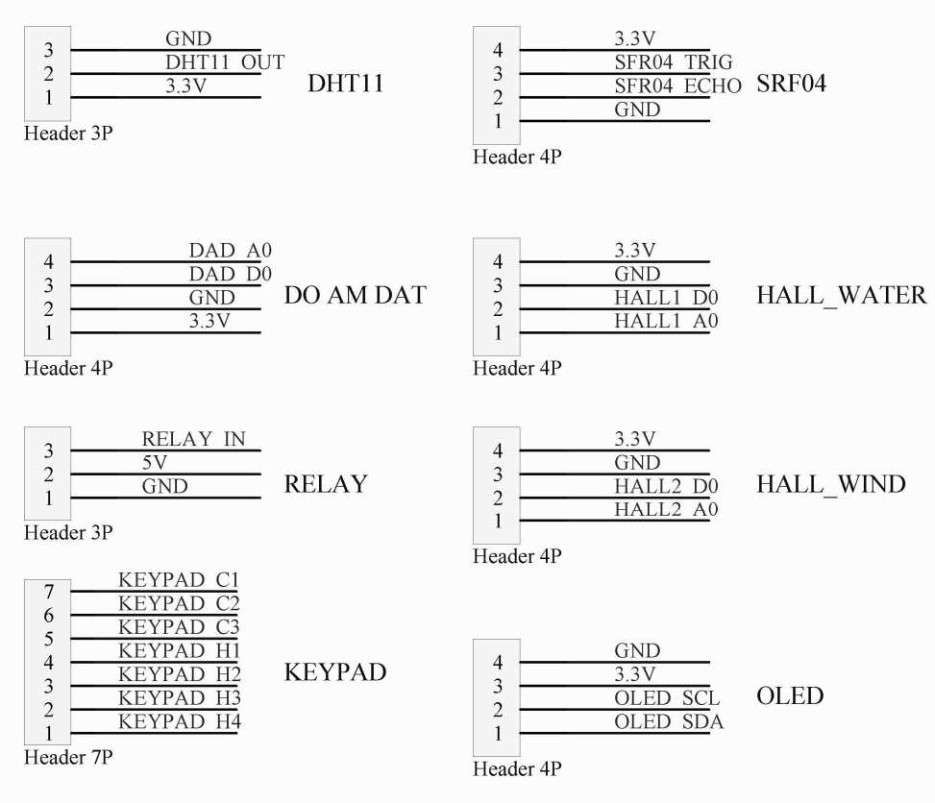
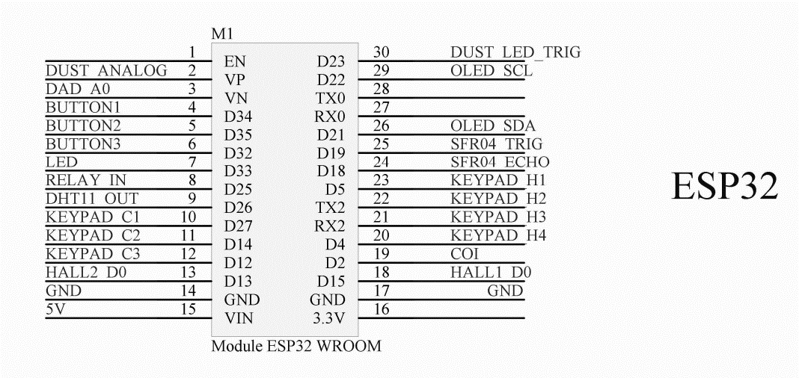
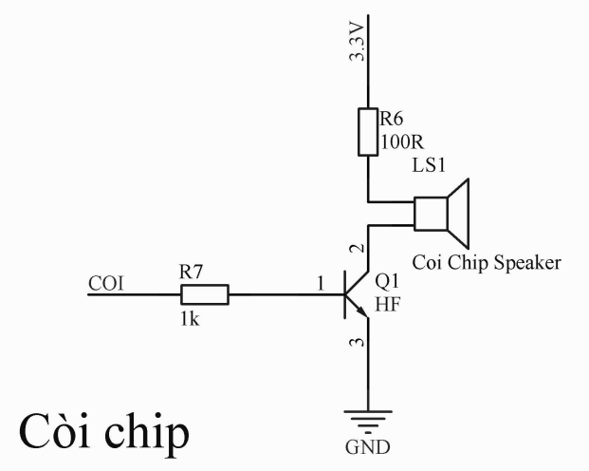
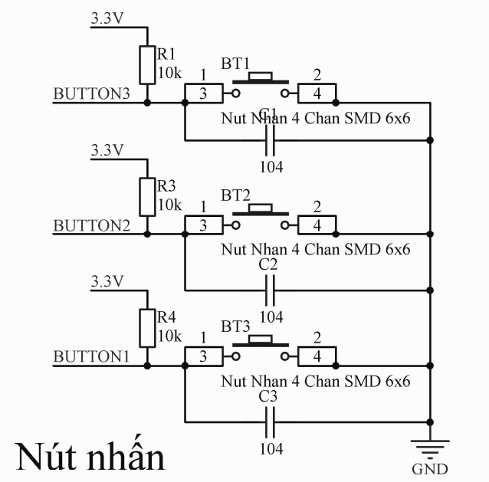
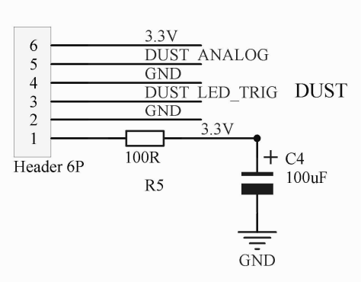
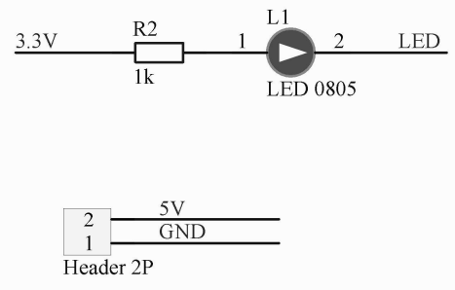

1. Phần cứng 1.1 Sơ đồ nguyên lý

Slide 4
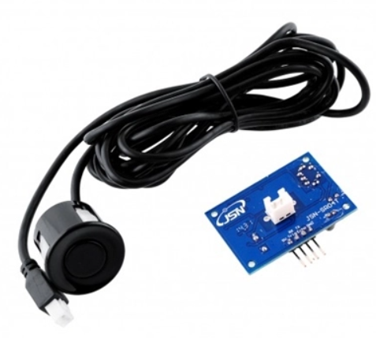
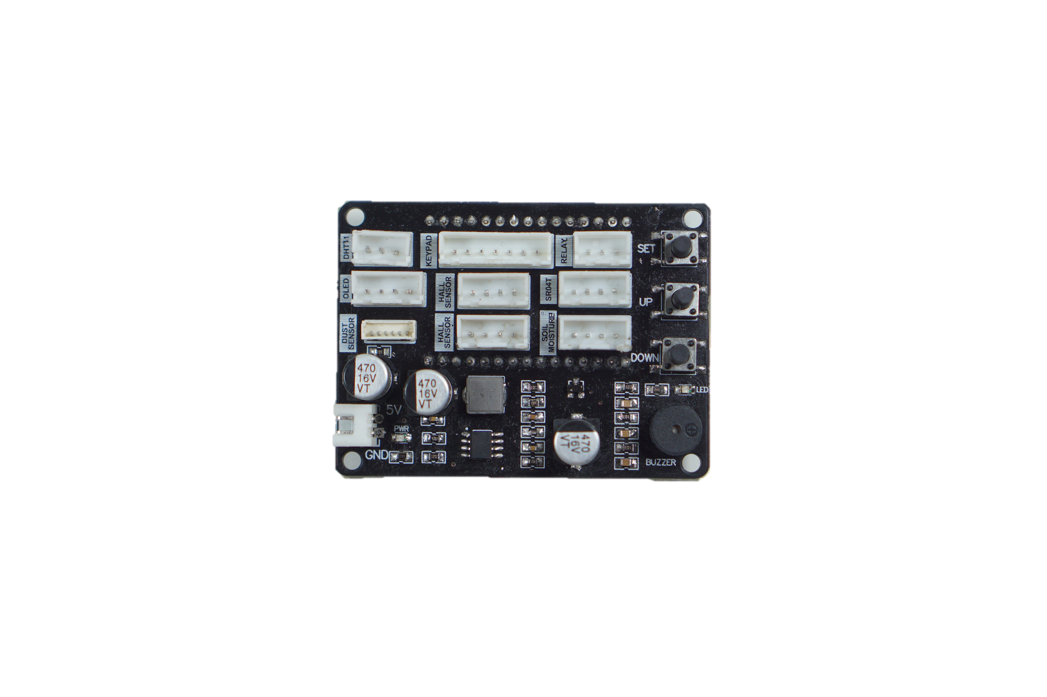
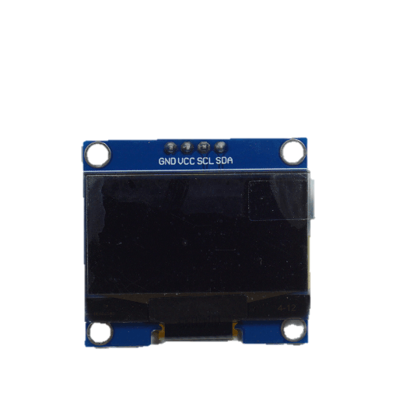
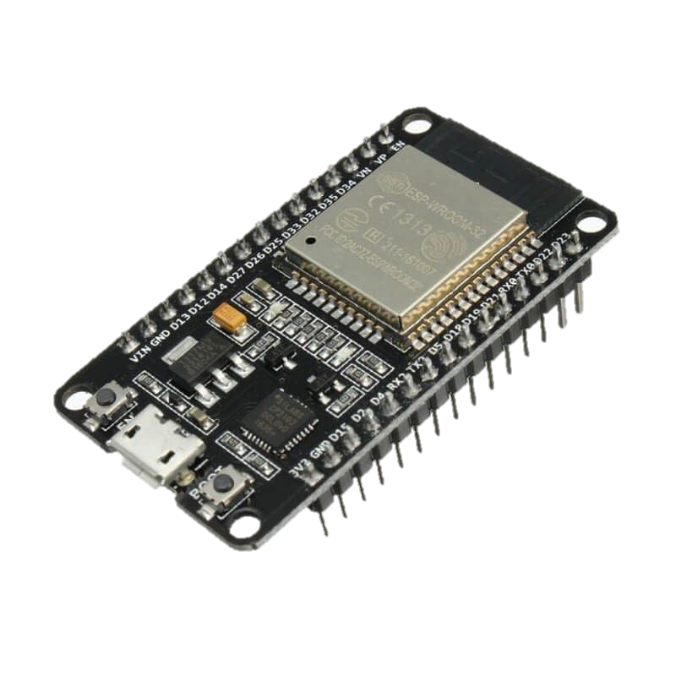
1. Phần cứng 1.2 Các linh kiện cần thiết
Trong project này, chúng ta cần :
- KIT WIFI ESP-32 ESP-WROOM-32S
- ESP32 IOT Shield
- Cảm biến siêu âm đầu chống nước SR04T
- Màn hình OLED 1.3 inch SH110x
Cắm các Module tương ứng với các header trên Shield

Slide 5
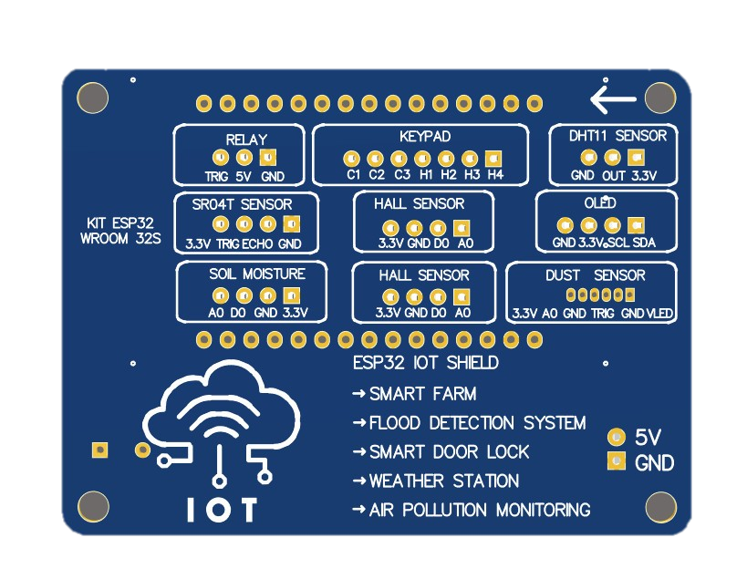
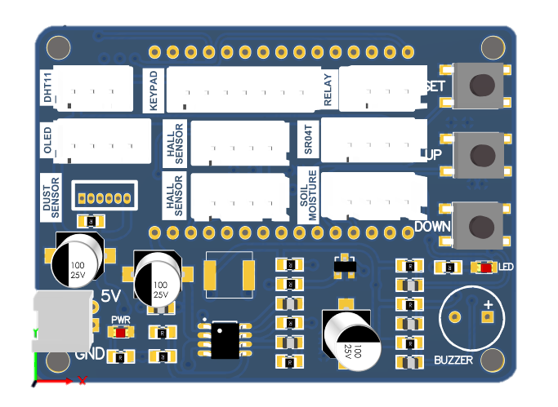
1. Phần cứng ESP32 IOT Shield
Mặt trước
Mặt sau

Slide 6
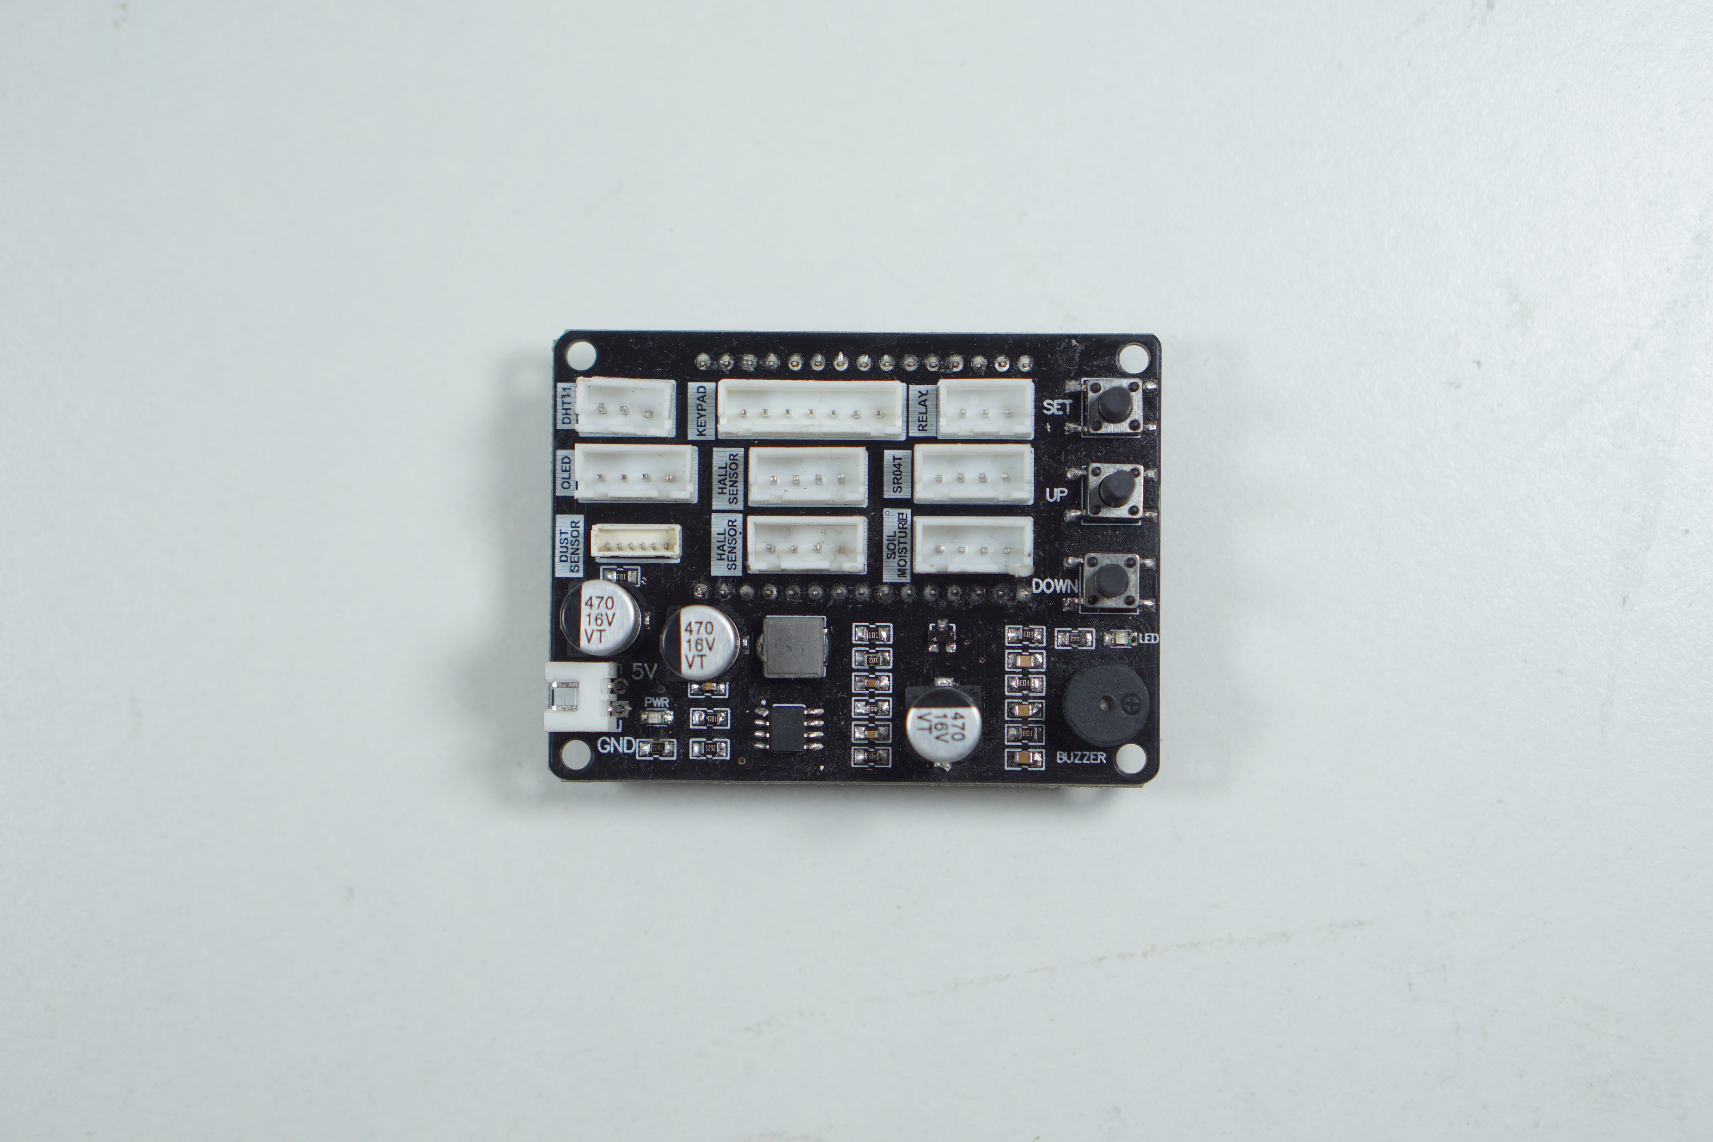
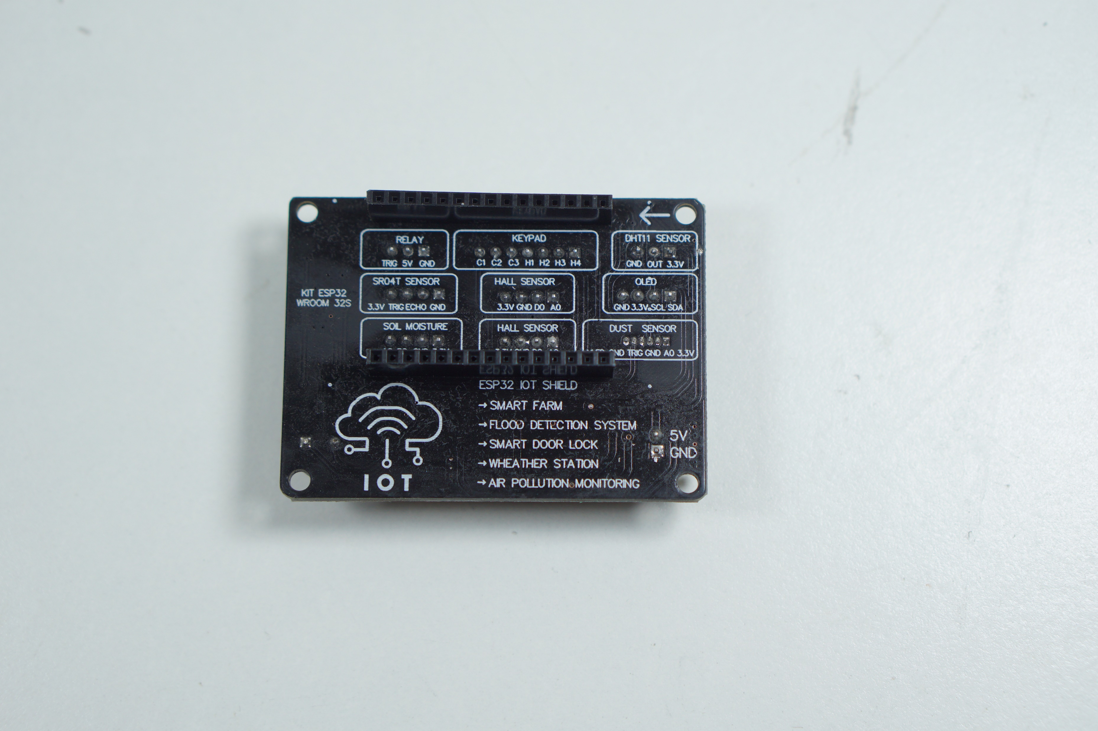
1. Phần cứng ESP32 IOT Shield
Mặt trước
Mặt sau

Slide 7
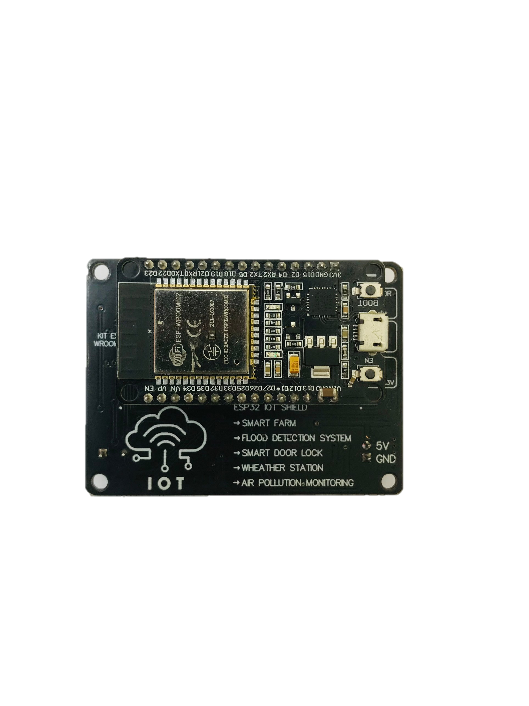
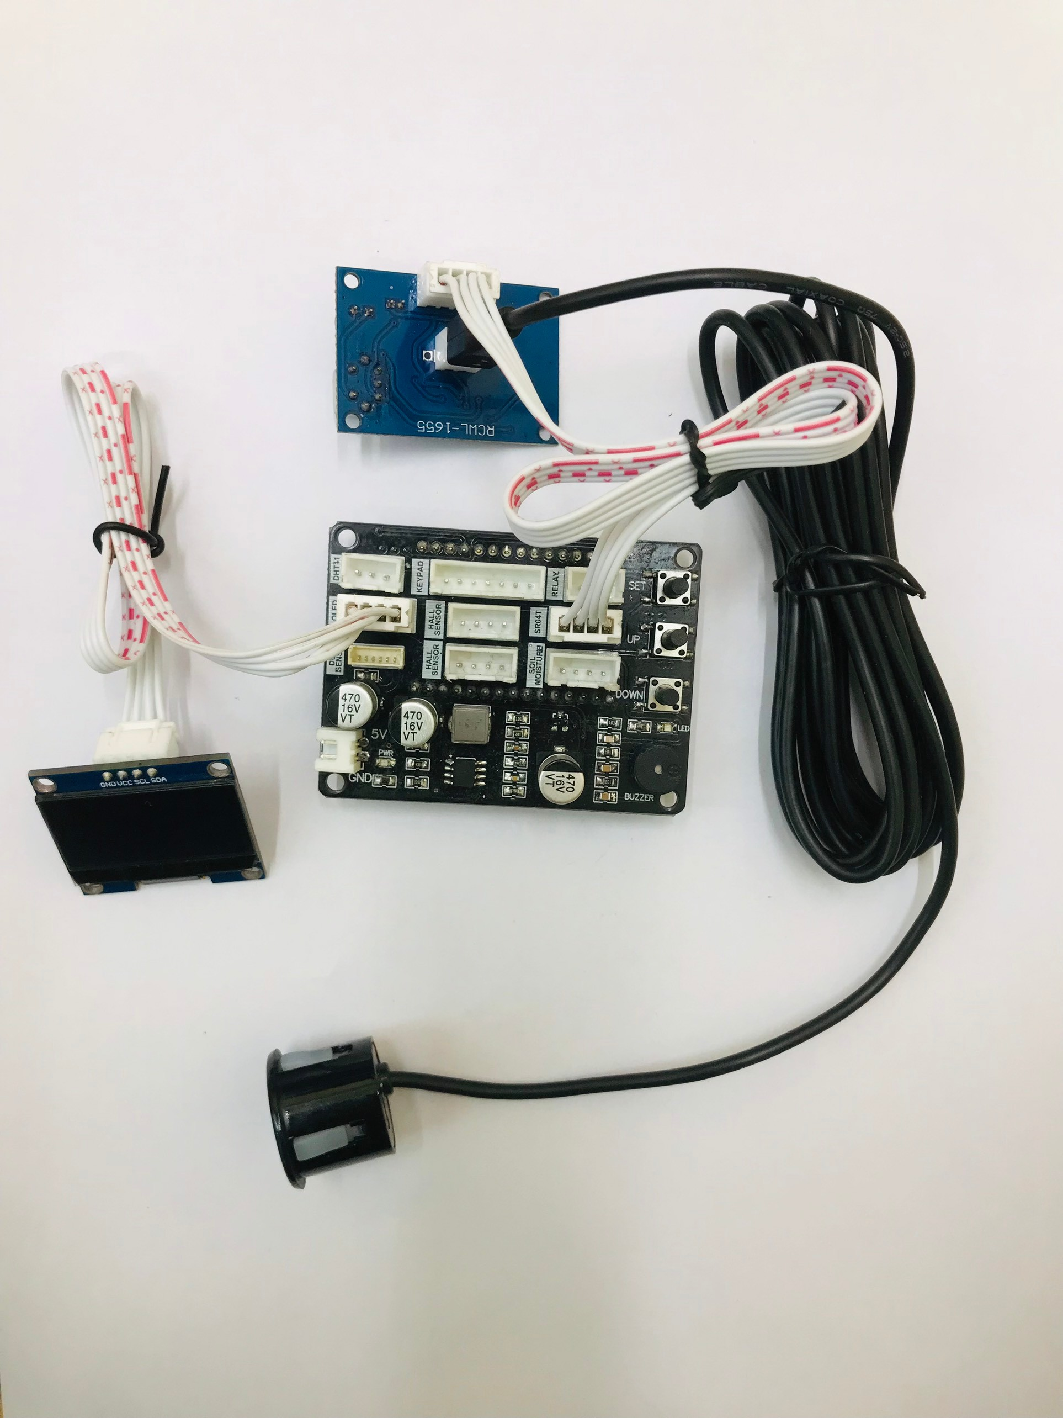
1. Phần cứng Sơ đồ kết nối

Slide 8
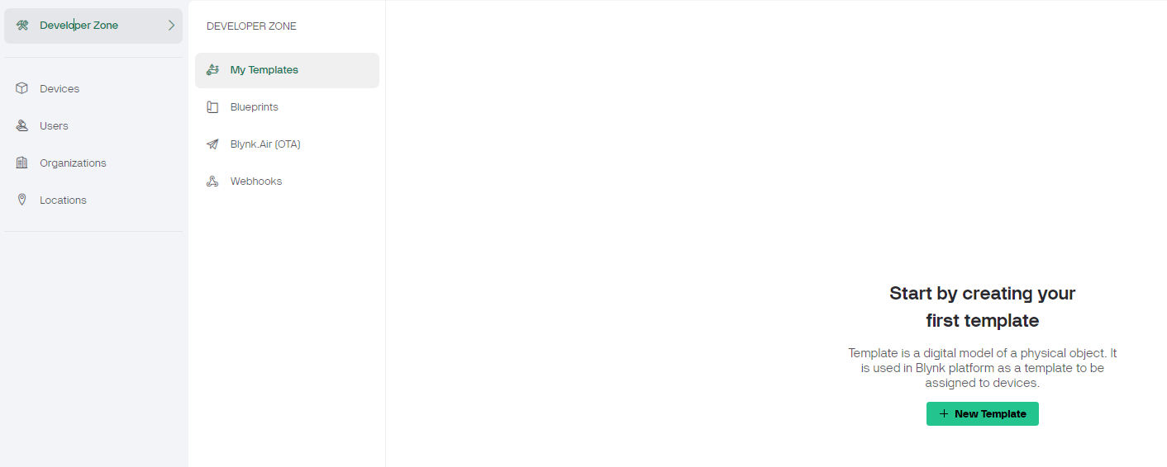
2 Hướng dẫn cài đặt BLYNK
2.0 Tạo Template

Slide 9
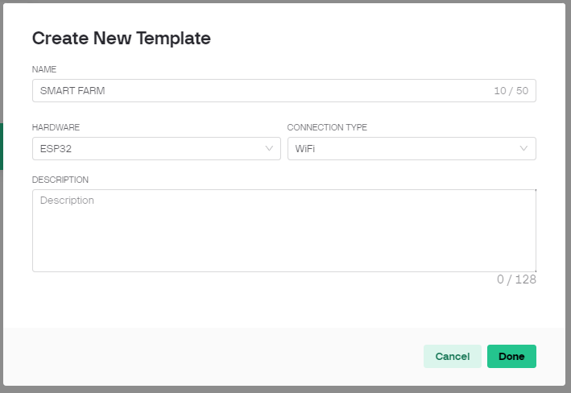
2 Hướng dẫn cài đặt BLYNK
2.0 Tạo Template

Slide 10
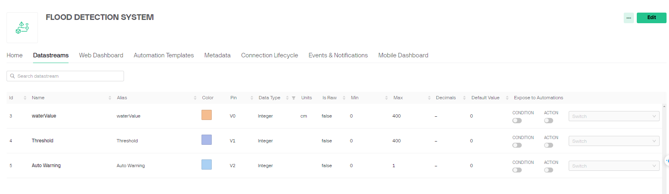
2. Hướng dẫn cài đặt BLYNK
2.1 Datastream
Thiết lập các giá trị datastream như sau:
waterValue (V0) : biến theo dõi mức nước (cm), Mức nước = Chiều cao lắp cảm biến – khoảng cách cảm biến đo được
Threshold (V1) : biến ngưỡng cảnh báo (cm), nếu waterValue > Threshold thì sẽ cảnh báo
Auto Warning (V2) : Biến dung để bật tắt chế độ cảnh báo waterValue > Threshold

Slide 11
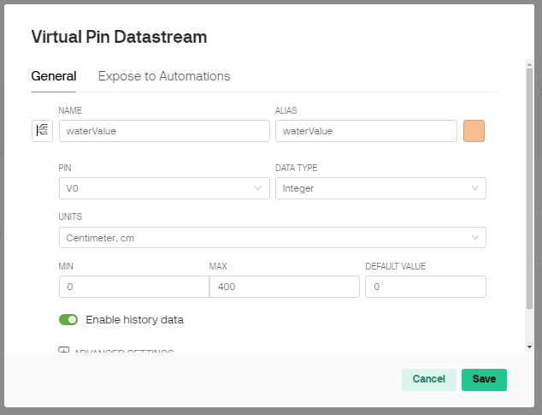
2. Hướng dẫn cài đặt BLYNK
2.1 Datastream
Thiết lập biến waterValue

Slide 12
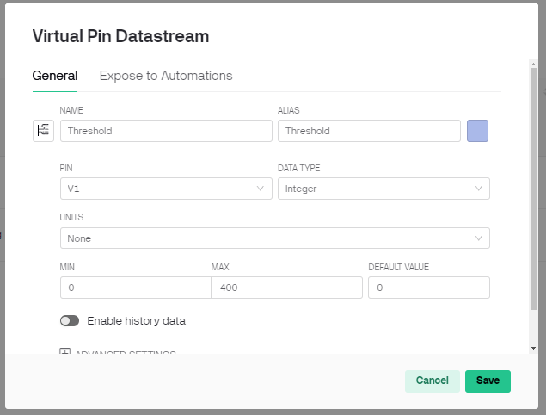
2. Hướng dẫn cài đặt BLYNK
2.1 Datastream
Thiết lập biến Threshold

Slide 13
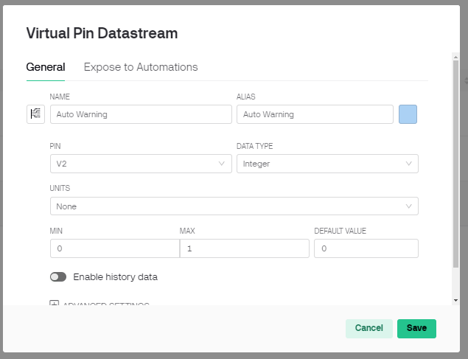
2. Hướng dẫn cài đặt BLYNK
2.1 Datastream
Thiết lập biến AutoWarning

Slide 14
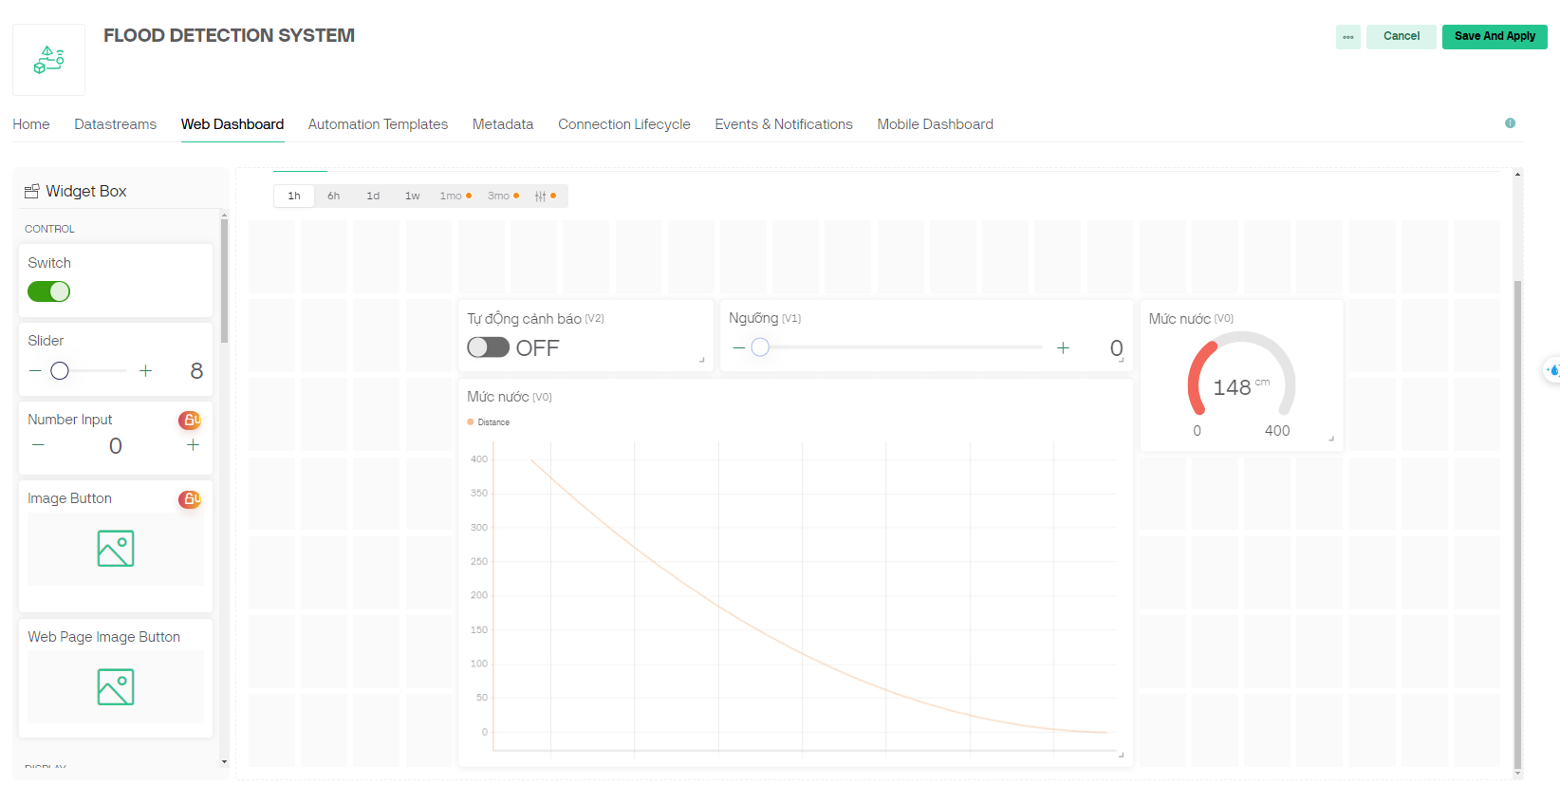
2. Hướng dẫn cài đặt BLYNK
2.2 Thiết lập Web Dashboard

Slide 15
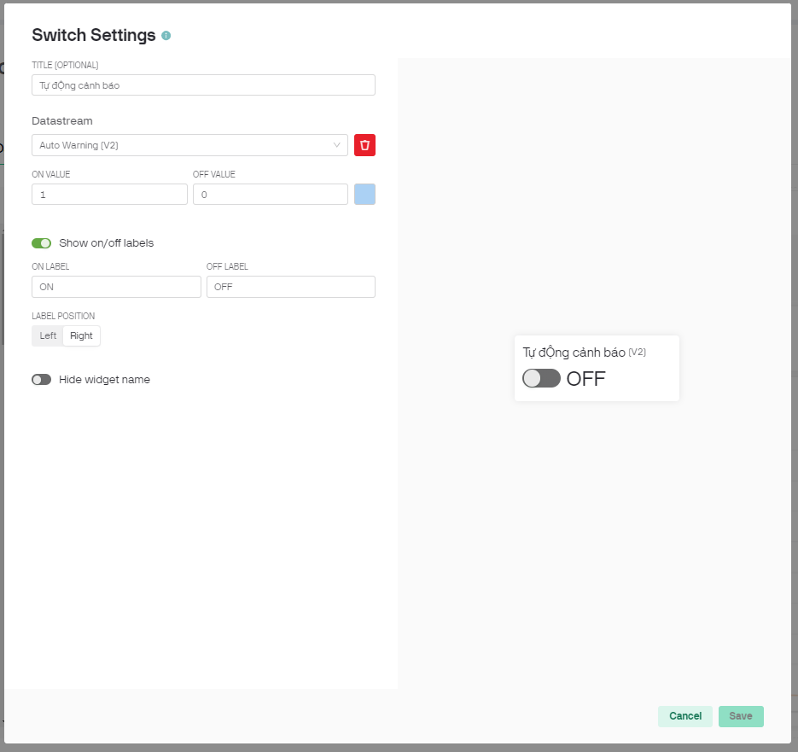
2. Hướng dẫn cài đặt BLYNK
2.2 Thiết lập Web Dashboard
Switch Tự động cảnh báo

Slide 16
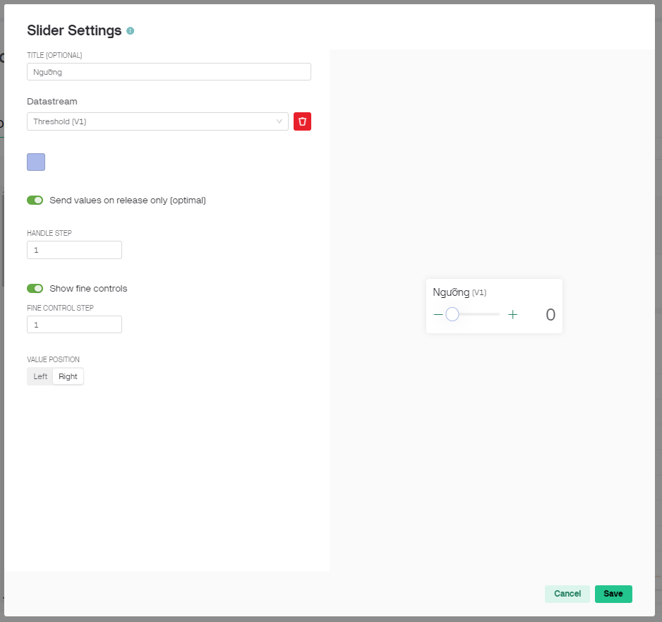
2. Hướng dẫn cài đặt BLYNK
2.2 Thiết lập Web Dashboard
Slider Ngưỡng

Slide 17
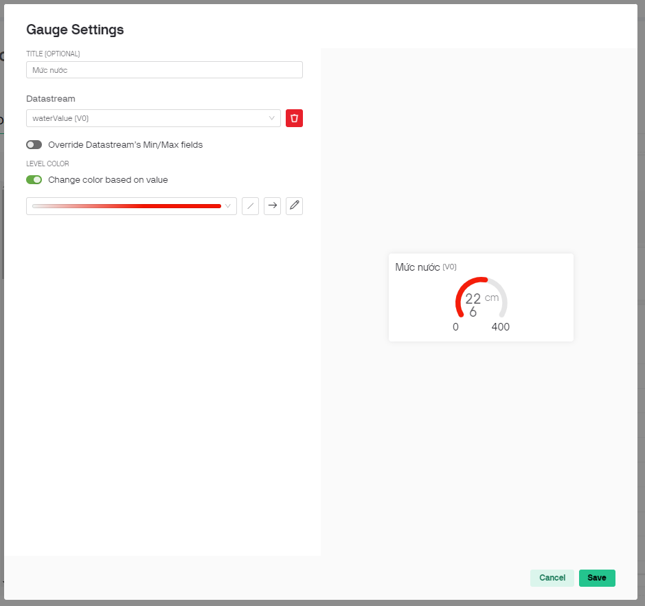
2. Hướng dẫn cài đặt BLYNK
2.2 Thiết lập Web Dashboard
Gauge Mức nước

Slide 18
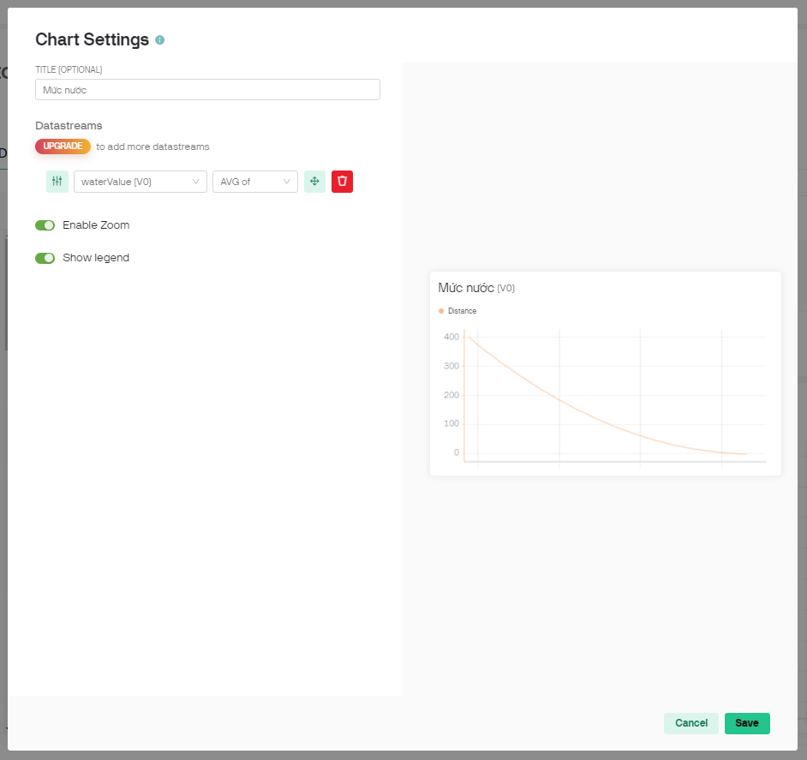
2. Hướng dẫn cài đặt BLYNK
2.2 Thiết lập Web Dashboard
Biểu đồ Mức nước

Slide 19
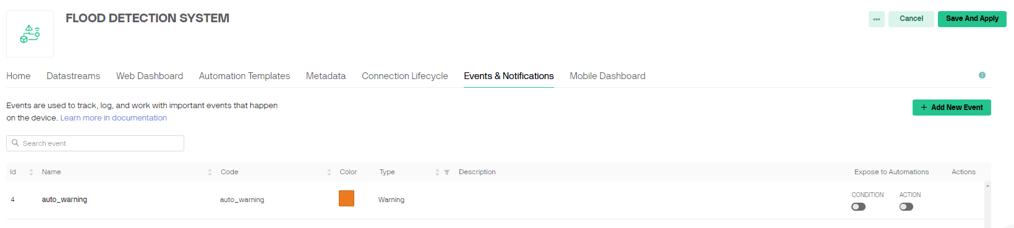
2. Hướng dẫn cài đặt BLYNK
2.3 Thiết lập Events & Notifications
auto_warning: dùng để nhận cảnh báo khi thông số waterValue > Threshold

Slide 20
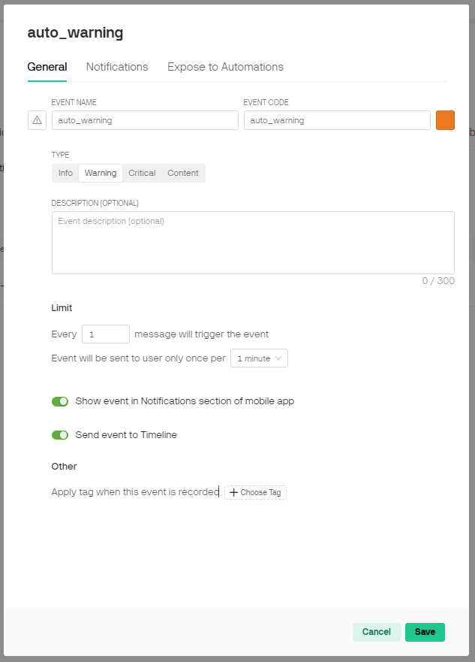
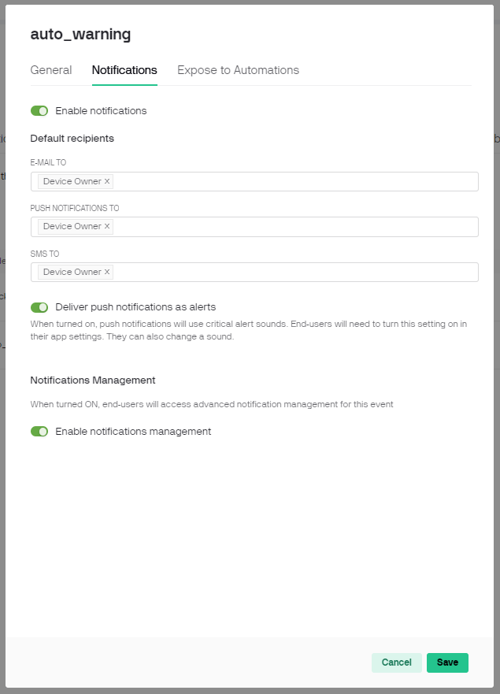
2. Hướng dẫn cài đặt BLYNK
2.3 Thiết lập Events & Notifications
Biến auto_warning, chúng ta để ý phần Limit, đây là phần cài đặt tần suất thông báo, chúng ta có thể cài theo ý muốn.

Slide 21
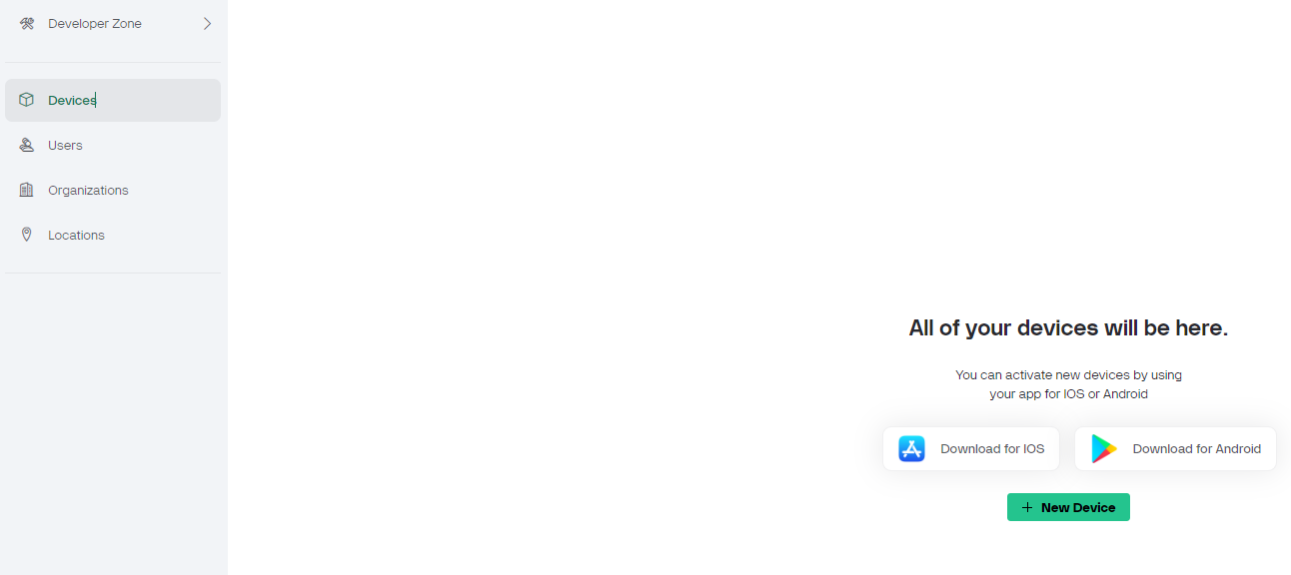
2. Hướng dẫn cài đặt BLYNK
2.4. Thiết lập Device

Slide 22
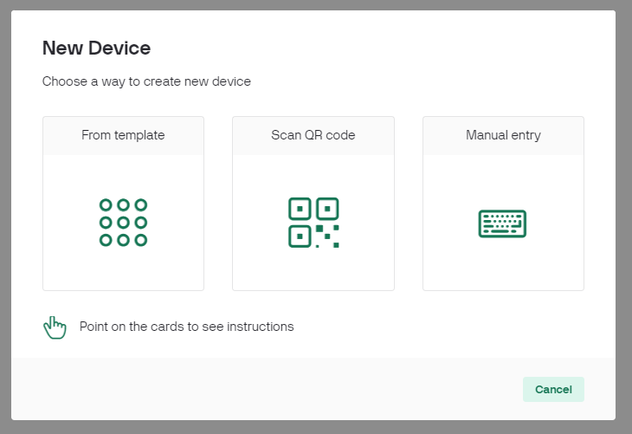
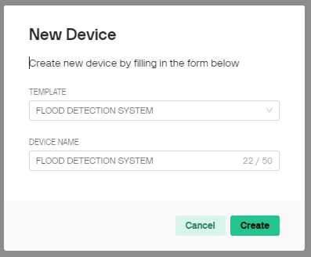
2. Hướng dẫn cài đặt BLYNK
2.4. Thiết lập Device

Slide 23
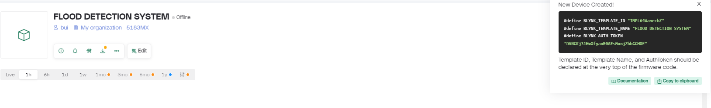
2. Hướng dẫn cài đặt BLYNK
2.4. Thiết lập Device
Lưu mã TOCKEN lại để sử dụng cấu hình trên điện thoại ở các bưóc sau này

Slide 24
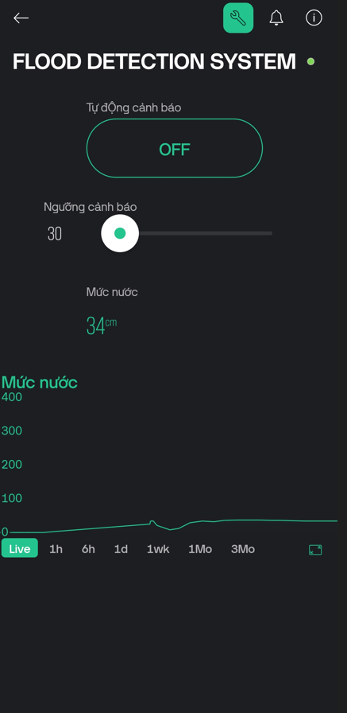
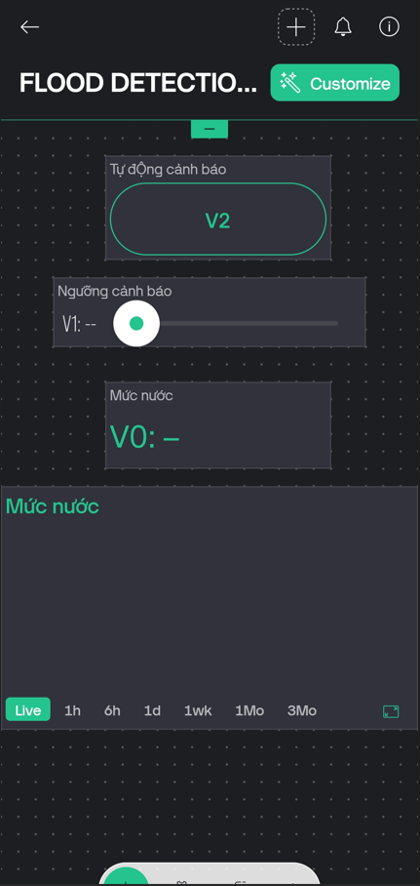
3. Thiết lập BLYNK trên điện thoại
Tiến hành tải app “Blynk IOT” trên cửa hàng CHPlay hoặc AppStore
Thiết lập các widget như sau:

Slide 25
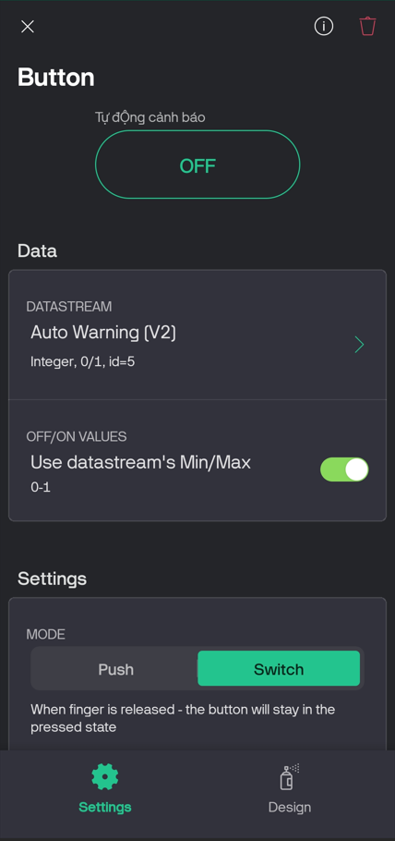
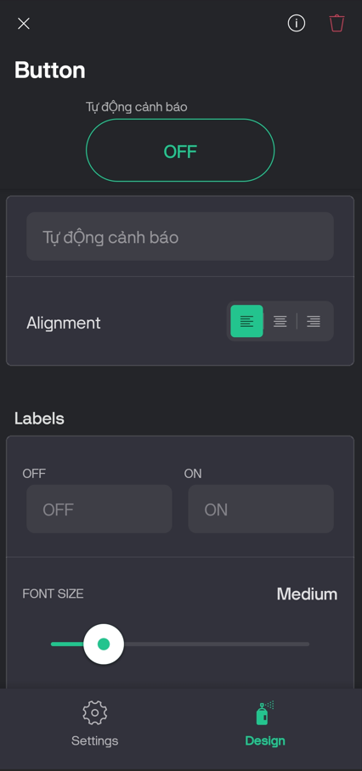
3. Thiết lập BLYNK trên điện thoại
Button Tự động cảnh báo

Slide 26
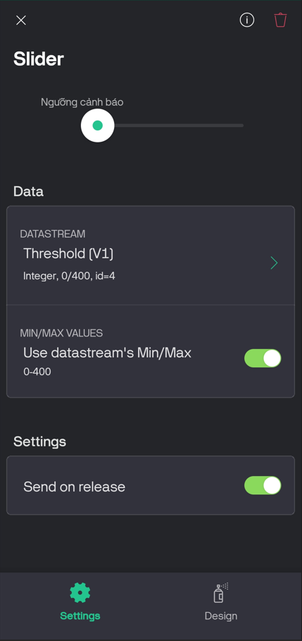
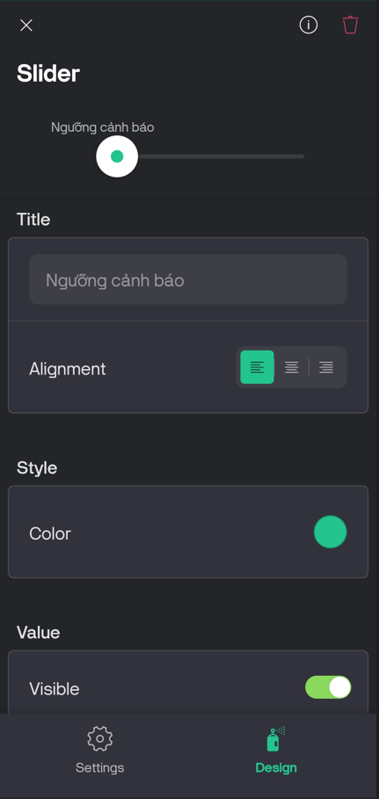
3. Thiết lập BLYNK trên điện thoại
Slider Ngưỡng cảnh báo

Slide 27
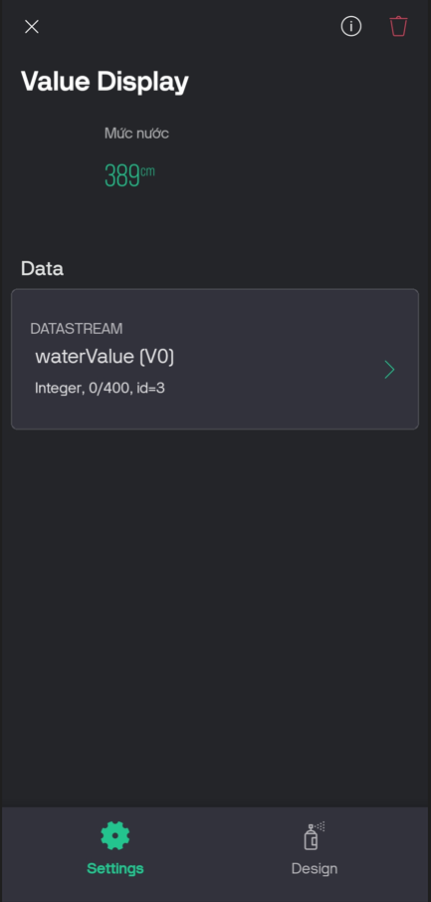
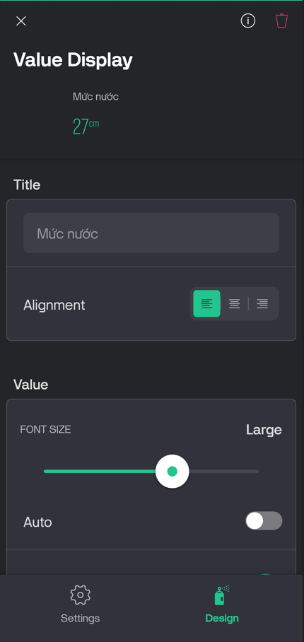
3. Thiết lập BLYNK trên điện thoại
Value Display Mức nước

Slide 28
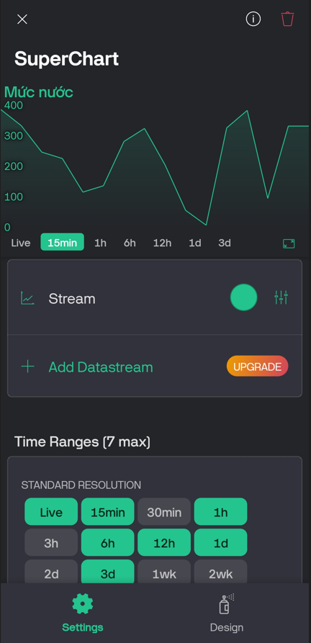
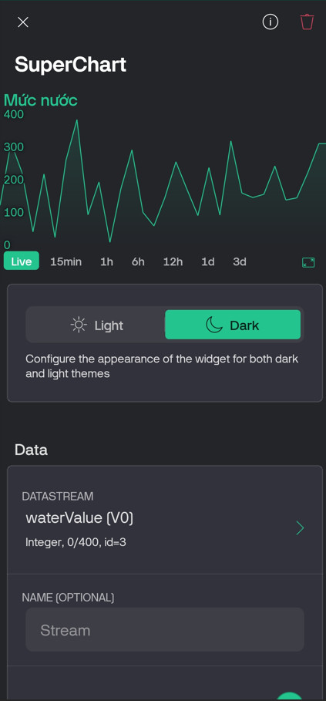
3. Thiết lập BLYNK trên điện thoại
Biểu đồ Mực nước

Slide 29
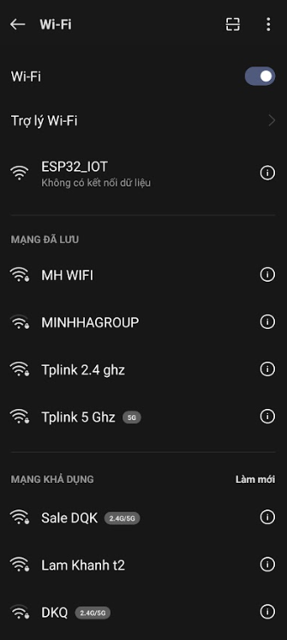
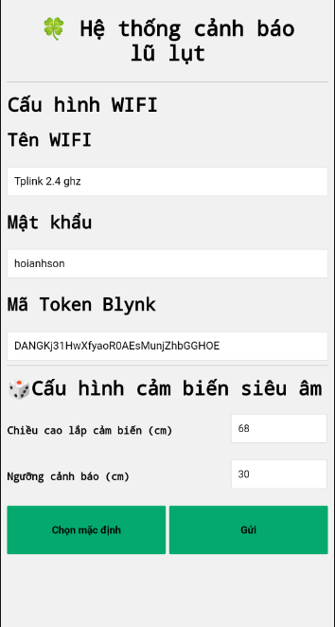
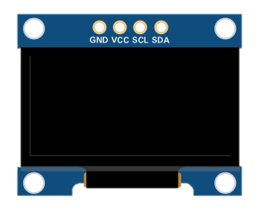
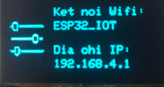
4. Các chức năng cơ bản của nút nhấn SET, UP, DOWN
4.1. Nhấn giữ 3s nút SET để vào chế độ wifi AP ( module ESP32 sẽ phát ra wifi có tên “ESP32_IOT”), người dùng sẽ kết nối vào wifi đấy, mở trình duyệt web truy cập vào địa chỉ IP: 192.168.4.1, sau đó cấu hình các thông số :
Tên Wifi
Mật khẩu Wifi
Tocken Blynk ( chúng ta đã tạo ra trước đó)
Chiều cao lắp đặt cảm biến
Ngưỡng cảnh báo

Slide 30
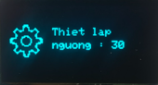
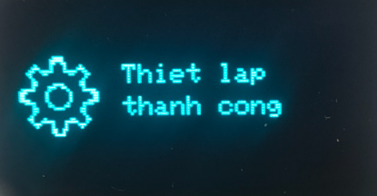
4. Các chức năng cơ bản của nút nhấn SET, UP, DOWN
4.2. Cài ngưỡng
Bấm nút SET để vào chế độ cài ngưỡng, bấm UP và DOWN để tăng giảm giá trị ngưỡng muốn cài đặt
Lưu ý:
Ngưỡng < Chiều cao lắp cảm biến – 20cm
Sau khi chọn được ngưỡng cài đặt, bấm SET để lưu lại.

Slide 31



4. Các chức năng cơ bản của nút nhấn SET, UP, DOWN
4.3. Cài chiều cao lắp cảm biến
Giữ nút UP 3s để vào chế độ thiết lập chiều cao lắp cảm biến, giữ cảm biến ổn định, bấm nút UP để lấy khoảng cách, nhấn giữ UP 3s để lưu lại

Slide 32


4. Các chức năng cơ bản của nút nhấn SET, UP, DOWN
4.4. Cài chế độ ON/OFF tự động cảnh báo
Giữ nút DOWN 3s để chuyển chế độ ON/OFF tự động cảnh báo

Slide 33
BANLINHKIEN chúc các bạn thành công

